Slide 1
Csökkenő biodiverzitás, növekvő gazdaság – meddig?
A biodiverzitásról másképp 1.
Drámai mértékben csökken a biológiai sokféleség.
És akkor mi van… ?
MTA, 2017. szeptember 13.

Slide 2
BIODIVERZITÁS
Az élővilág változatossága
Tudjuk,
hogy csökken.
hogy mitől csökken.
hogy mit kéne tenni megakadályozására.
Nem tudjuk (csak sejtjük),
hogy milyen mértékben csökken?
hogy ez miért baj?
hogy ezt miként lehetne megvalósítani?
És még nem is sejtjük, hogy mi mindent nem tudunk róla!

Slide 3
másképp!

Slide 4
emlékeztető

Slide 5
Kezdjük a gyökereknél

Slide 7
Fajok közötti interakciók
Trofikus szintek között: predátor – préda mutualizmus
Trofikus szinten belül: versengés forrás megosztás együttműködés
Lotka – Volterra modell 2 fajjal, n fajjal Eredmény: kipusztulás-kiszorítás, fluktuáció, koegzisztencia
Interakciós paraméterek populációgenetikai változásával hálózatépítés, diverzitás és komplexitás növekedés, hatékonyabb anyag és energiaforgalom, jobb és megbízhatóbb ökoszisztéma „szolgáltatások” valósulnak meg!

Slide 8
Szerveződési szint hatás
(kellő diverzitással)
Genetikai diverzitás alkalmazkodóképes faj
ezek sokaságában
Faj diverzitás rugalmas táplálékhálozat, társulás
ezek sokféleségében
Társulás diverzitás fenntartható táj
ezek változatosságában
Táj diverzitás vegetációs öv (biom) plaszticitása
ezek összességében
Biom diverzitás fenntartható bioszféra
jó ökoszisztéma „szolgáltatások”
R E Z I L I E N C I A

Slide 9
MEA
Őkológiai rendszerek főbb „szolgáltatásai”
(mit köszönhetünk az ökológiai rendszerek működésének)
Élelem
Édesvíz
Fa, rost
tüzelő
Adják
Segítik
Klíma
Vízszint, árvíz
Kártevők
Az anyagciklusokat
A talajképződést
Az elsődleges termelést
Szabályozzák
Élmény (lelki, esztétikai)
Tudomány, nevelés
Üdülés, pihenés
Kultúra

Slide 10
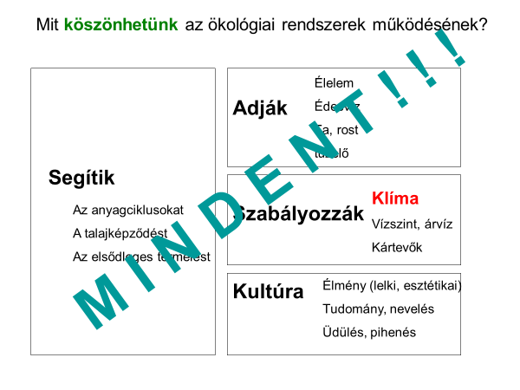

Slide 12
Science Vol 356, Issue 6335 21 April 2017
Introduction to special issue
Ecosystem Earth
Sacha Vignieri,
Julia Fahrenkamp-Uppenbrink
These critically endangered animals, part of the Photo Ark project, are just a tiny fraction of the millions of species that share the planet. Human activities are dominating consumption of planetary resources, jeopardizing the functioning of the ecosystem that we call Earth.

Slide 13
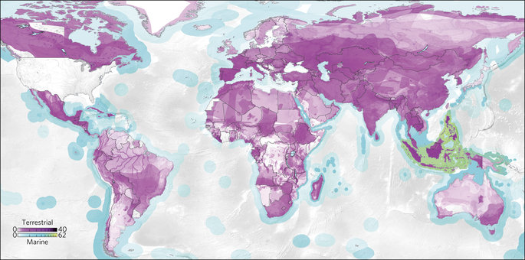
Global hotspots of species threat linked to consumption in the United States.
Darker areas indicate areas of threat hotspots driven by US consumption, based on the mix of threats exerted in each country and the mix of export goods sent to the United States for final consumption. Terrestrial and marine species colour bars are on log scales showing units of total species-equivalents, which is the sum over all the fraction of species threats allocated to this consumer country (see Methods).
Moran, D. & Kanemoto, K. Identifying species threat hotspots from global supply chains. Nat. Ecol. Evol. 1, 0023 (2017).

Slide 14
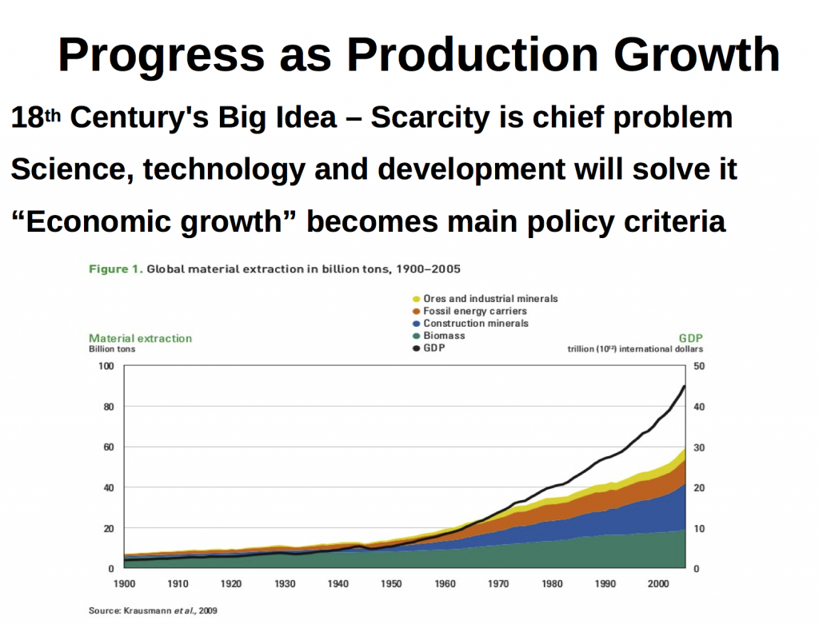
A haladás mint a termelés növekedése
A 18.sz nagy eszméje - A fő gond a szűkösség
Tudomány, technológia és fejlődés fogja megoldani
A gazdasági növekedés fő politikai kritérium lett

Slide 15
Kell a hely! (mező- és erdőgazdaság, épületek, utak, parkok, stb.)
Visszaszorult, beszűkült „vad” populációk
Lecsökkent genetikai diverzitás
Csökkent alkalmazkodóképesség
Stressz (klímaváltozás, szennyezés, stb.)
Lokális eltűnés
Globális kipusztulás
Tömeges kihalás (mass extinction)

Slide 16
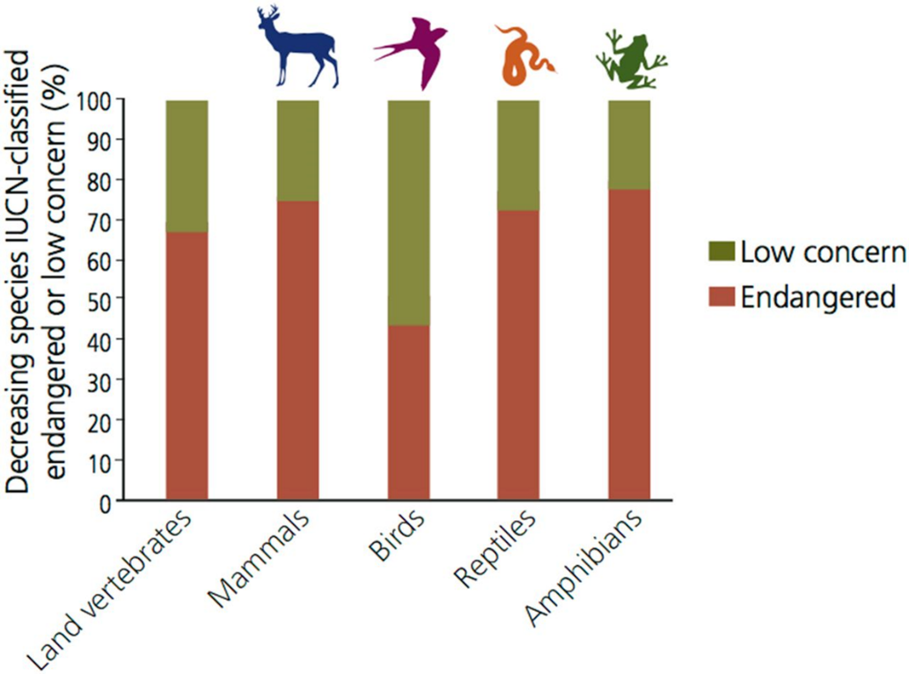
Biological annihilation via the ongoing sixth mass extinction signaled by vertebrate population losses and declines Gerardo Ceballos, Paul R. Ehrlich, and Rodolfo Dirzo
27600 szárazföldi gerinces állatfajból 8851 (32%) populációmérete és elterjedése veszélyesen csökken (1900-2015)
Proc. Natl. Acad. Sci. USA July 25, 2017 Vol.114 (30)
http://www.pnas.org/content/early/2017/07/05/1704949114.full

Slide 17
NAP
FENNTARTHATÓ BIOSZFÉRA
Tartós energiaellátás
Zárt anyagciklusok
O₂
_{ENERGIA}
CO₂
NÖVÉNYEK
(fotoszintézis)
NÖVÉNYEVŐK
+ növényi paraziták
HÚSEVŐK
+ állati paraziták
H₂O
+oldott anyagok
LEBONTÓK
Komplexitás, diverzitás, rugalmasság, hatékonyság

Slide 18
NAP
A FENNTARTHATÓ BIOSZFÉRA
kisajátított (c.50%-ban)
O₂
_{ENERGIA}
CO₂
Fosszilis energia
NÖVÉNYEK
(fotoszintézis)
NÖVÉNYEVŐK
+ növényi paraziták
HÚSEVŐK
+ állati paraziták
Klímaváltozás
Diverzitásvesztés
Kipusztulás
H₂O
+oldott anyagok
LEBONTÓK
Komplexitás – diverzitás – rugalmasság - hatékonyság

Slide 19
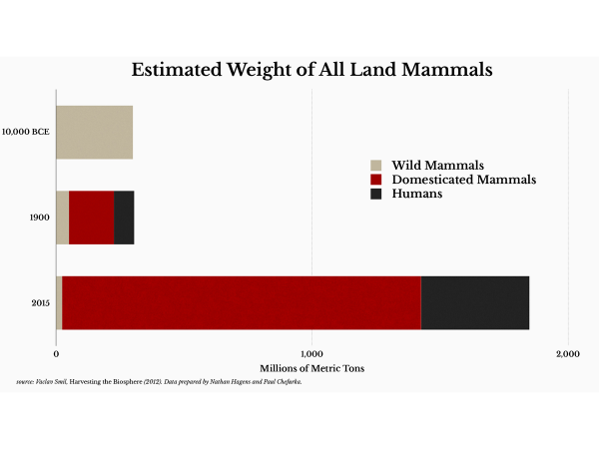

Slide 20
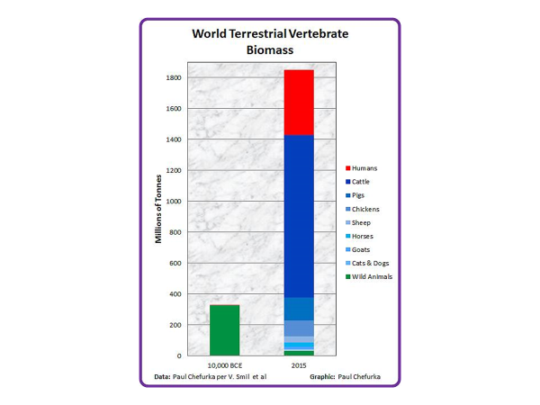

Slide 21
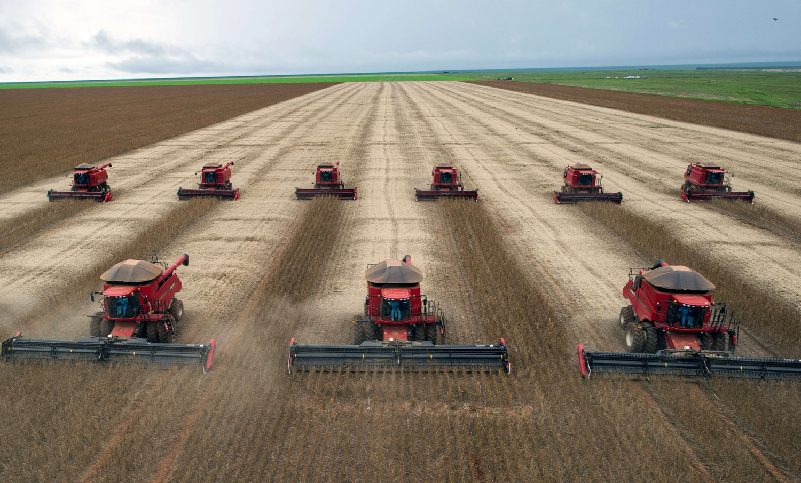
Burger King animal feed sourced from deforested lands in Brazil and Bolivia
A soybean crop in Campo Novo do Parecis, Mato Grosso, Brazil. Last year, nearly 2millio hectares of land was deforested in the country. Photograph: Yasuyoshi Chiba/AFP/Getty Images

Slide 22
Beugrató tanulói kérdés a tanárhoz:
Vásároljunk, fogyasszunk többet vagy kevesebbet?

Slide 23
Beugrató tanulói kérdés a tanárhoz:
Vásároljunk, fogyasszunk többet vagy kevesebbet?
+ GAZDASÁG -
- KÖRNYEZET +
Alapvető létszükségleteket?
Szükség szerint?

Slide 24
Szükségletek kielégítése vagy keltése?
E-mailben érkezett ajánlatok e hónapban
Színváltós LED plüsspárna
Óriási falmatricák
Hőérzékelős okosbögre
Bluetooth okosóra
Elektromos ágytisztító
Árnyékoló huzat
Okostelefon tartó karpánt
Elliptikus tréner
Sötétben világító kavics
Összecsukható trambulin
Multifunkcionális függő tároló
Kisállat etető szőnyeg
Pohártartó csipesz
Kaparós térkép világutazóknak
Plüssel borított fém bilincs
VÁSÁROLJ MOST,
AMÍG A KÉSZLET TART!

Slide 25
A földi rendszer véges kapacitása csökkenő hozadék, először a legjobb és legkönnyebb
Véges forrás
Energia
Édesvíz
Termőtalaj
Nyersanyagok
Biodiverzitás
Biológiai produkciós ráta
….
Véges nyelő
Légkör (Szén-dioxid, Metán, CFC, etc.)
Víz (tenger savasodás, édesvíz eutrófizálódás)
Talajszennyezés
Biológiai lebontás
….
!!! 1972 Limits to growth !!!

Slide 26
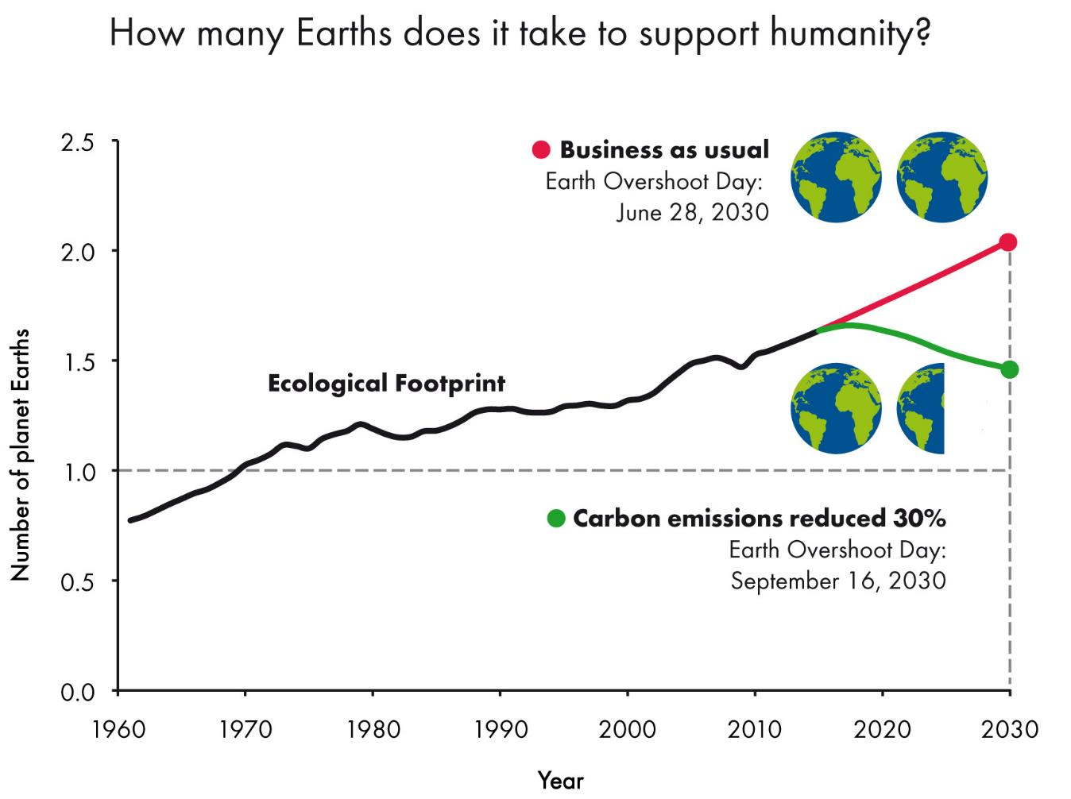

Slide 29
ÖKOLÓGIAI RENDSZER (VÉGES)
Nyersanyagok
R
TÁRSADALMI RENDSZER
Energia
Y
Kedvező kibocsátás
En
Hozzáadott érték VA
Munkaerő
L
Tőke
Ipari alrendszer
Em
K
Foglalkoztatás
GAZDASÁGI RENDSZER
W
Hulladék
Kerekes S.
Korlát! Nem növelhető!

Slide 30
ÖKOLÓGIAI RENDSZER (VÉGES)
Nyersanyagok
R
TÁRSADALMI RENDSZER
decoupling
Energia
Y
Kedvező kibocsátás
En
Hozzáadott érték VA
Munkaerő
L
Tőke
Ipari alrendszer
Em
K
Foglalkoztatás
GAZDASÁGI RENDSZER
decoupling
W
Hulladék
Kerekes S.
Korlát! Nem növelhető!

Slide 33
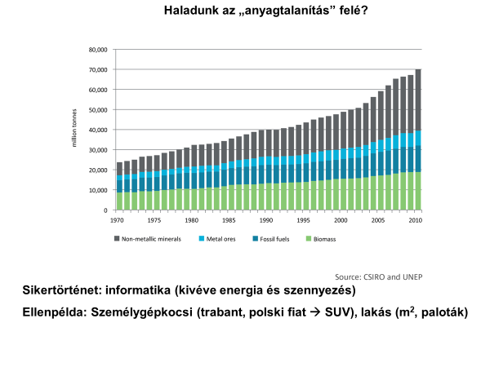

Slide 34
Ha az internetet egy országnak vennénk, az energiafogyasztásban az ötödik helyet kapná, megelőzve Indiát és Németországot.
A 2010-ben nyilvántartott 60 millió szerver évente összesen c. 210 milliárd kilowattórát használ.
http://www.electronicsilentspring.com/real-amount-energy-power-internet/

Slide 35
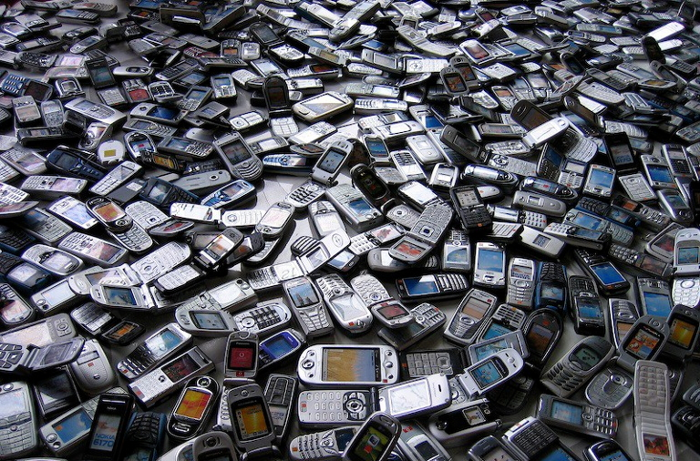

Slide 36
Radical dematerialization and degrowth Giorgos Kallis Published 1 May 2017.DOI: 10.1098/rsta.2016.0383
Philosophical Transactions of the Royal Society A:
Abstract
The emission targets agreed in Paris require a radical reduction of material extraction, use and disposal. The core claim of this article is that a radical dematerialization can only be part and parcel of degrowth. Given that capitalist economies are designed to grow, this raises the question of whether, and under what circumstances, the inevitable ‘degrowth’ can become socially sustainable. Three economic policies are discussed in this direction: work-sharing, green taxes and public money.
This article is part of the themed issue ‘Material demand reduction’.

Slide 37
Akcióban a világ!?
UN SDG

Slide 38
2015

Slide 39
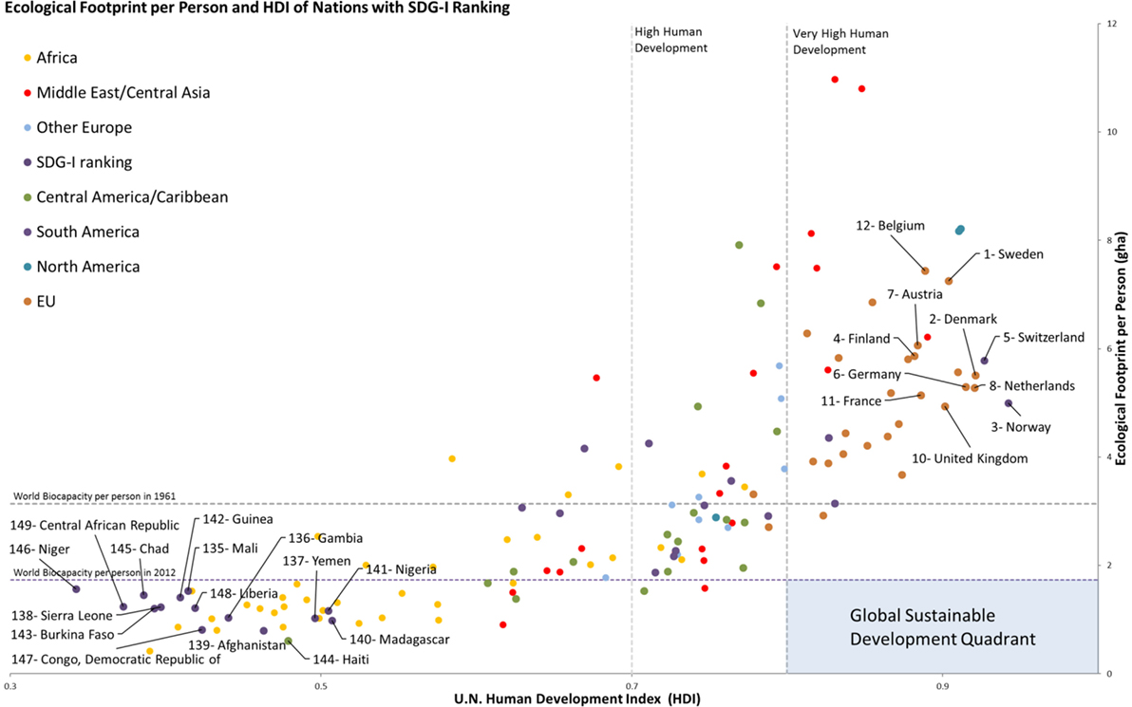
SDG index 78,0
Hungary: ranking 18/157
6 3 9 13
http://www.footprintnetwork.org/2016/07/20/measure-sustainable-development-two-new-indeces-two-different-views/

Slide 40
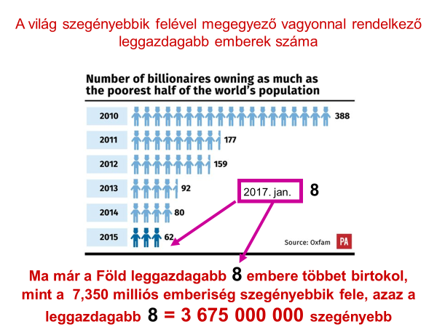

Slide 41
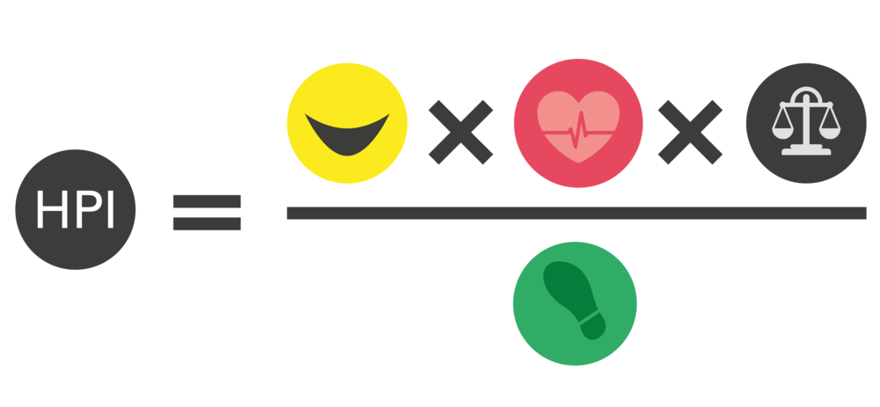
jólét egészség igazságosság
Happy Planet Index
ökológiai lábnyom

Slide 42
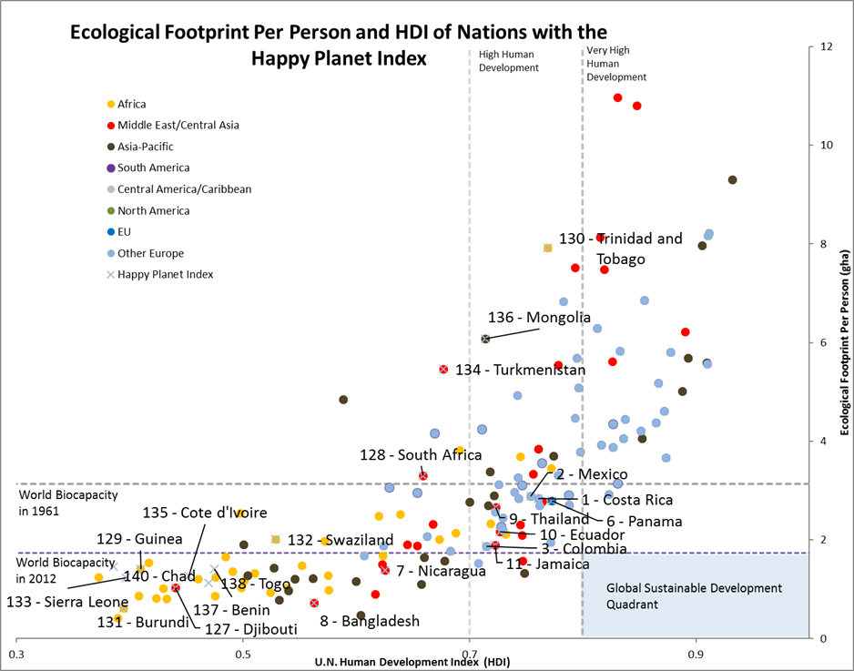
http://www.footprintnetwork.org/content/images/efhdihpi.jpg

Slide 43
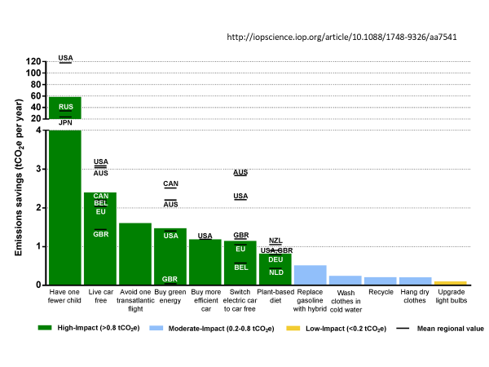
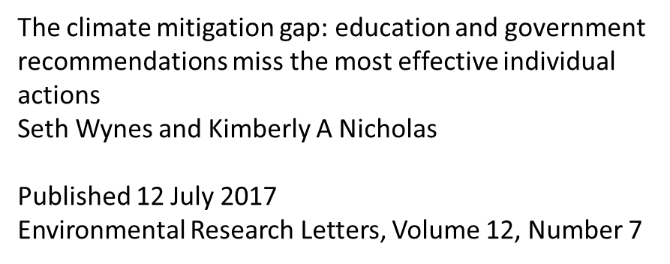
Mivel csökkenthetjük bolygónk terhelését?

Slide 44
A megoldhatatlannak látszó visszatérő probléma
Csökkentése társadalmilag elfogadhatatlan

Slide 45
Környezetünk vonatkozásában bolygónkat nem védi törvény biztonságosan, ami van csak gyengén érvényesül. Minden újabb év a legmelegebb az emberiség történetében, míg erdők, korallzátonyok, jég, a tundra és fajok sokasága örökre eltűnnek. Könnyen minden reményt elveszíthetünk.
Ki állítja meg bolygónkat az ökológiai öngyilkosságban? Az ENSZ? Kormányok? Aktivisták? Multik? Mérnökök? Tudósok? Akárkik lesznek, hatékony környezetjogra van szükségük. Egy új, szenvedélyesen céltudatos környezetjogász generáció van kialakulóban. Ők alkotnak új szabályokat a törvényhozók számára, ellenőrzik megvalósulásukat, s erről beszámolnak nekünk. E jogászsereg élén áll James Thornton, aki bepereli a kormányokat, és győz. És az ő kliense a Föld.
Pub date:29 May 2017

Slide 46
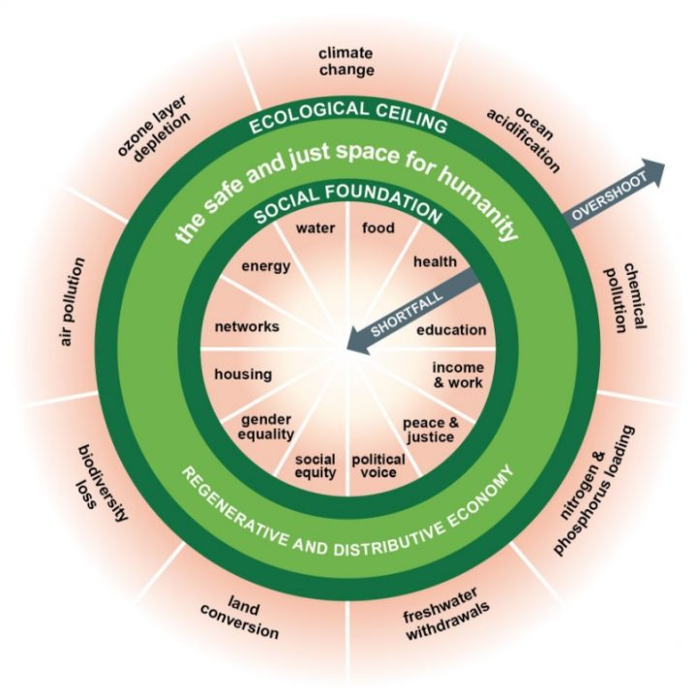
Publisher: Cornerstone
Publication Date: 06/04/2017

Slide 47
A toxic ideology rules the world - of extreme competition and individualism. It misrepresents human nature, destroying hope and common purpose. Only a positive vision can replace it, a new story that re-engages people in politics and lights a path to a better world. George Monbiot shows how new findings in psychology, neuroscience and evolutionary biology cast human nature in a radically different light: as the supreme altruists and cooperators. He shows how we can build on these findings to create a new politics: a `politics of belonging'. Both democracy and economic life can be radically reorganized from the bottom up, enabling us to take back control and overthrow the forces that have thwarted our ambitions for a better society. Urgent, and passionate, Out of the Wreckage provides the hope and clarity required to change the world.
Toxikus ideológia kormányozza a világot – extrém versengés és individualizmus. Ez az emberi természet félreértése, mely lerombolja a reményt és közös célt. Ezt csak egy pozitív jövőkép tudná lecserélni, mely visszahelyezi az embert a politikába és egy jobb világhoz vezető útra vet fényt.
George Monbiot hangsúlyozza, hogy pszichológia, az idegtudományok és az evolúciós biológia új eredményei teljesen más emberképet erősítenek meg: egy kivételesen önzetlen és együttműködő emberi természetet.
Erre építve új politikát teremthetünk, az összetartozás politikáját (politics of belonging). Alulról építkezve gyökeresen átszervezhetnénk a demokráciát és a gazdasági életet, lehetővé téve ellenőrzésünk gyakorlását és eltávolítva azokat az erőket, melyek eddig megakadályozták egy jobb társadalom kialakításával kapcsolatos törekvéseinket.
Az „Out of the Wreckage” sürgető és szenvedélyes könyv, mely reményt és megoldást ad a világ megváltozására.
ISBN 9781786632883
Publisher VERSO
Publication date 5 Sep 2017

Slide 48
A biodiverzitás csökkenéstől a globális világrend reformjáig
Ajánlott rövid, „up-to-date” eligazítások
Hova jutottunk és mitől?
Paul R. Ehrlich: You don’t need a scientist to know what’s causing the sixth mass extinction. (Tudósok nélkül is tudjuk, hogy mi okozza a hatodik tömeges kipusztulást.) The Guardian, 2017. julius 11.
Mit kéne tenni?
William E. Rees
Staving off the coming global collapse. (A globális összeomlás elkerülése) The Tyee, 2017. julius 17.
De hogyan?
George Monbiot
How do we get out of this mess? (Hogy juthatunk ki ebből a kínos helyzetből?) The Guardian, 2017. szept. 9.
Mindegyik szabadon olvasható az interneten

Slide 49
Akcióban a fenntartható biodiverzitás
Off to the Med? … a rhino getting airlifted in South Africa. Photograph: Green Renaissance/Barcroft Media

Slide 50
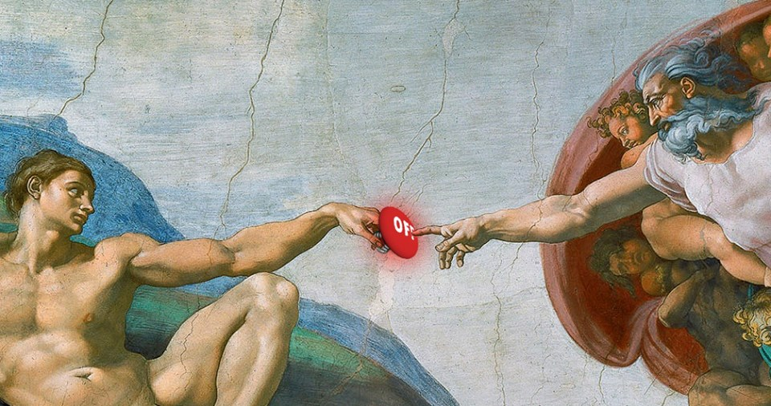
Megoldás -„B” változat Deus ex machina (off)
Köszönöm a figyelmet!
A deus ex machina (szó szerint „Isten a gépből”) a történetek egy jellemző eleme, egy meglepő, nem várt esemény, amely hirtelen teljesen megold egy addig megoldhatatlannak vélt bonyodalmat. Általában isteni beavatkozás.
Az ókori görög drámákban gyakran előfordul, hogy a cselekmény oly kilátástalanná válik, hogy csak egy isteni közbeavatkozás oldhatja fel. Az istent játszó színész egy hatalmas daruval vagy más szerkezettel ereszkedett le a színpadra, és megoldotta a helyzetet.

Slide 52
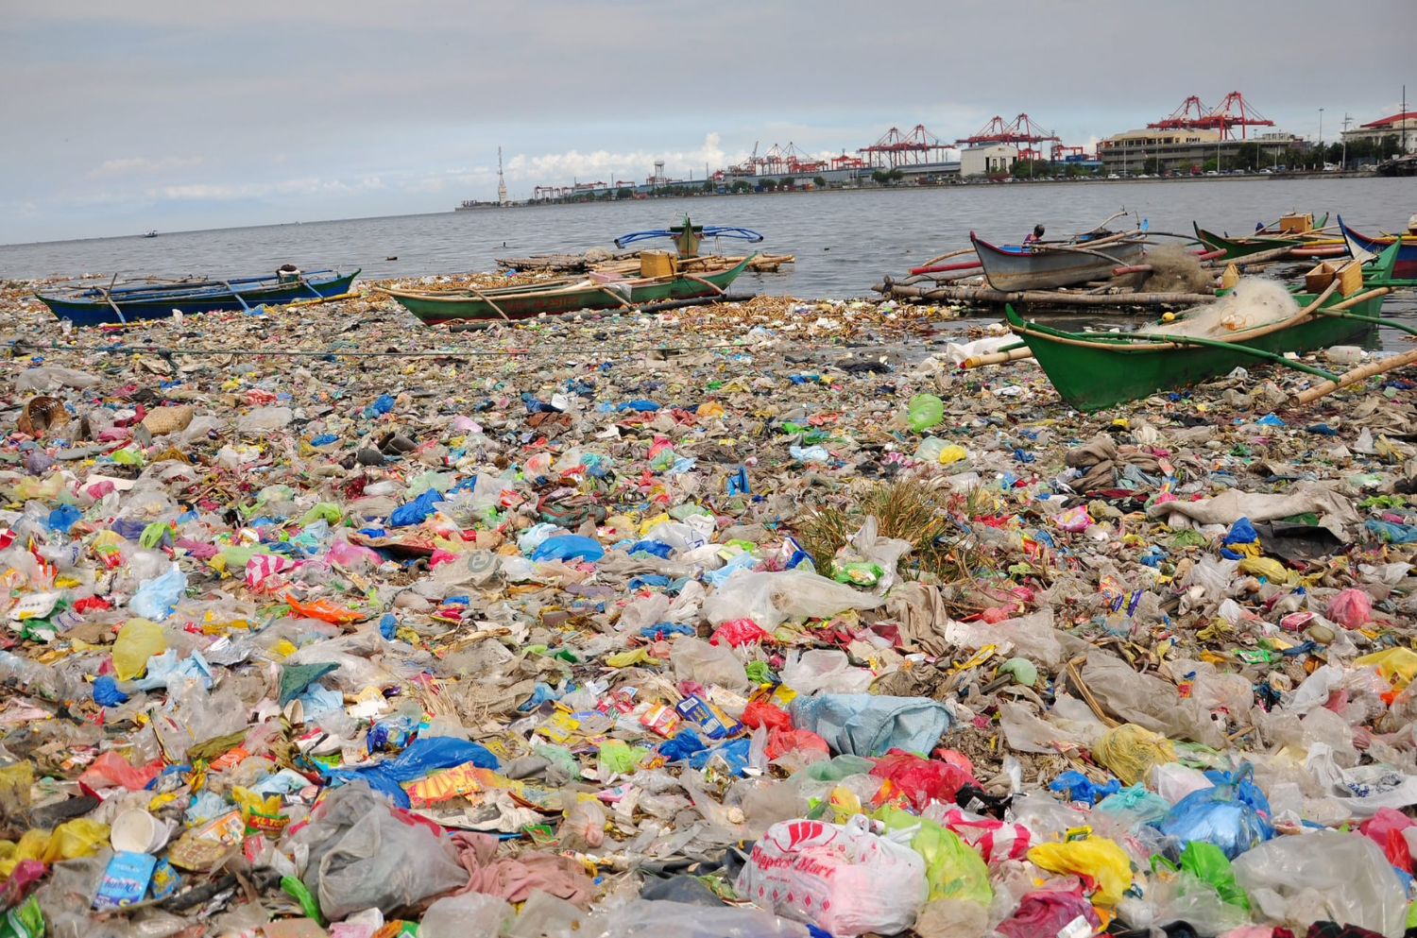
Manila Bay in the Philippines covered with plastic bags and rubbish. Photograph: Joshua Mark Dalupang/EPA

Slide 53
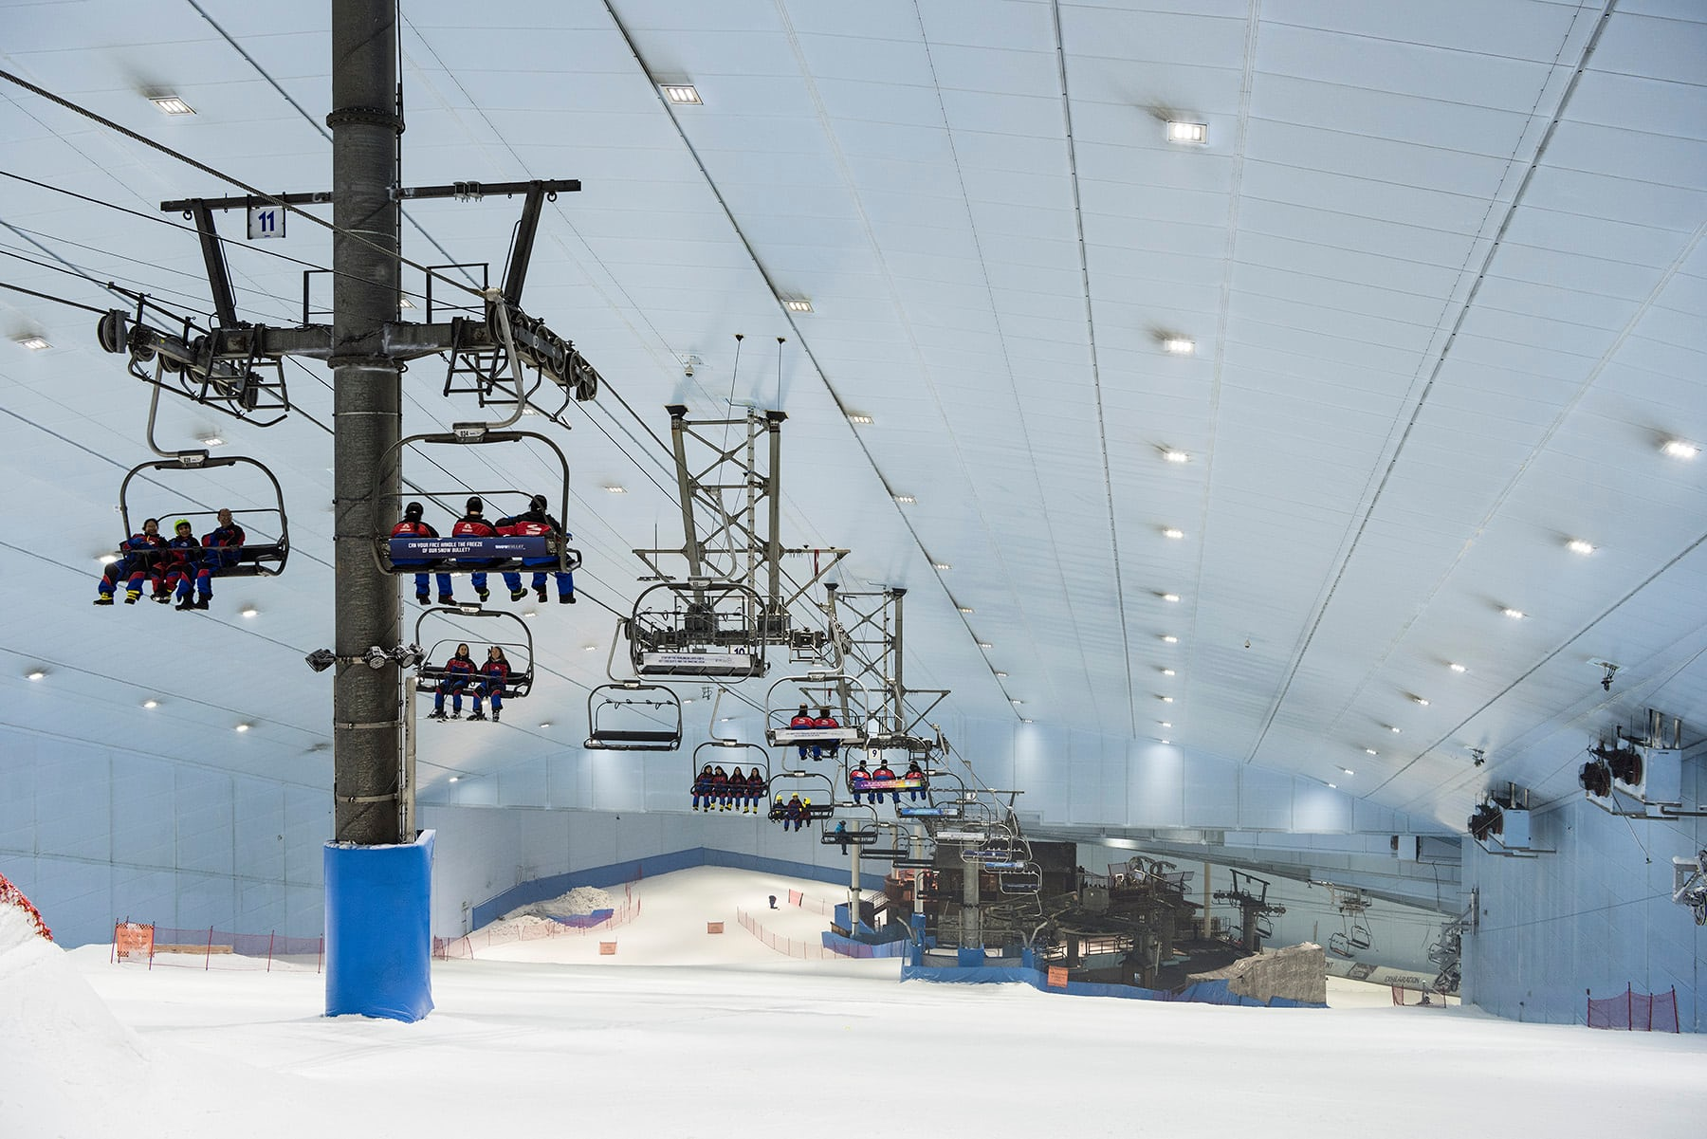
Ski Dubai
An indoor ski resort with 22,500 square meters of indoor ski area. It is a part of the Mall of the Emirates, one of the largest shopping malls in the world. Photographed on 12 January 2016
Photograph: Nick Hannes

Slide 54
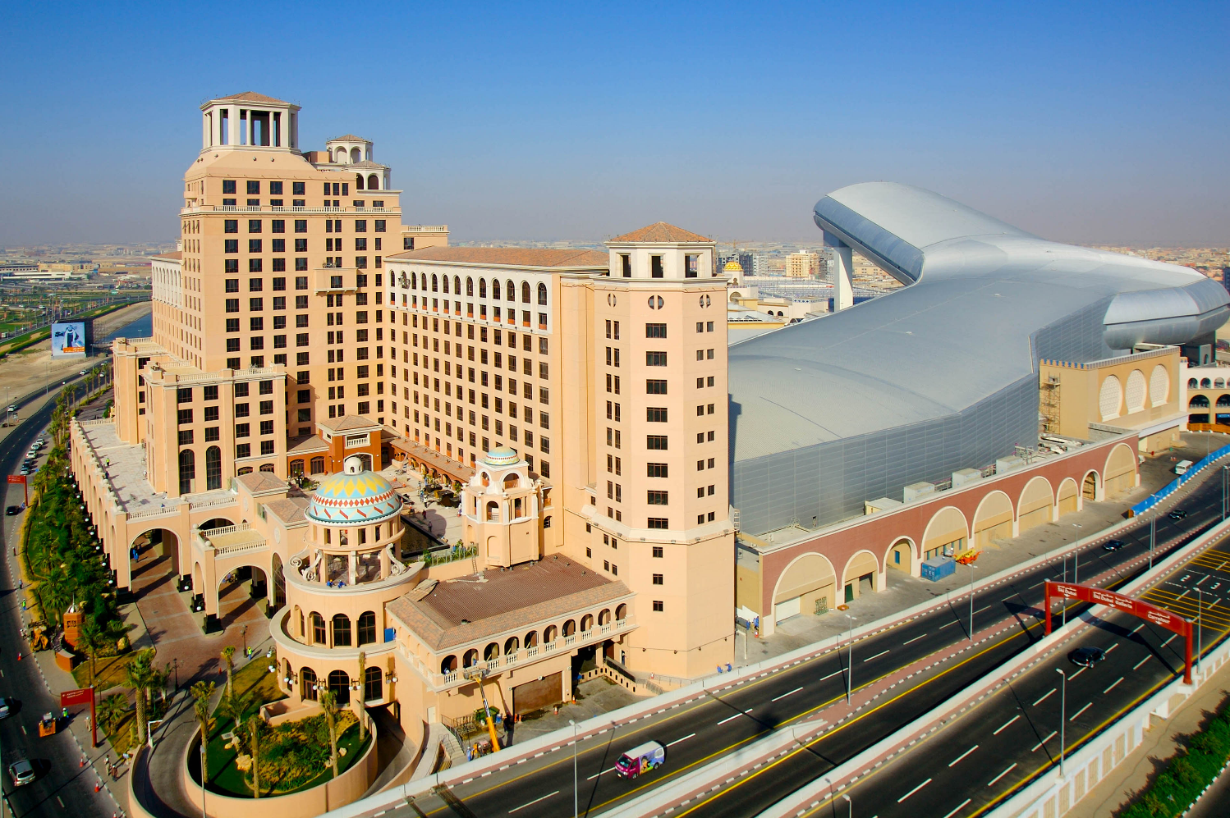
Mall of the Emirates Dubai

